Slide 1

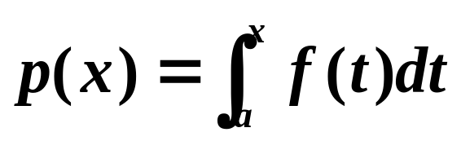
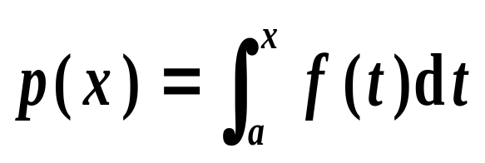
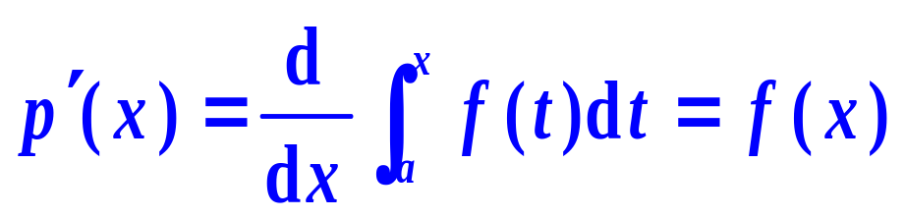
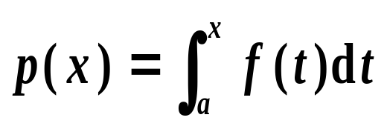


§6.4 微积分基本定理
一、积分上限函数
定理6.1 如果 f (x)在[a, b]上连续, 则积分上限函数.
在[a, b] 上可导, 且
∀x∈[a, b]
微积分学基本定理
定理6.2 如果 f (x)在[a, b]上连续, 则积分上限函数
是 f (x) 在 [a, b] 上的一个原函数.
原函数存在定理

Slide 2
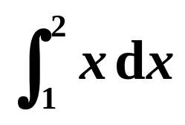
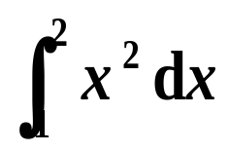
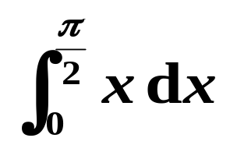
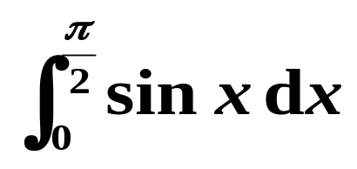
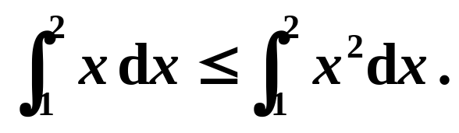
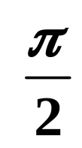
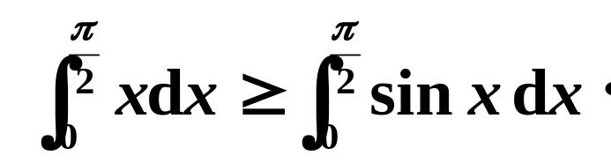
P₂₁₃ 习题六 (A)
2. 不计算积分, 比较下列各组积分值的大小.
(2) ,
(3) ,
解
x x²,
(2)
当1≤ x ≤ 2时,
≤
所以
(3)
当0≤ x ≤ 时,
x sinx,
≥
所以

Slide 3
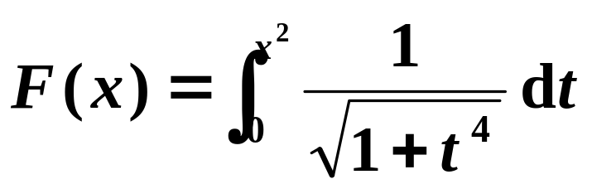
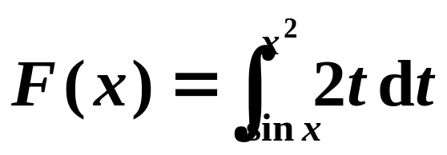
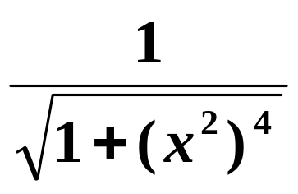
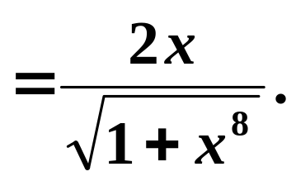
P₂₁₃ 习题六 (A)
4. 求下列函数的导数
(3)
(5)
解
(3)
F′ (x) =
⋅(x²)′
(5)
F′ (x) =
2x ²
⋅(x²)′
− 2sinx
⋅(sinx)′
= 4x ³ − sin2x .

Slide 4
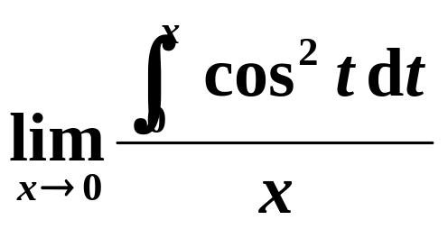
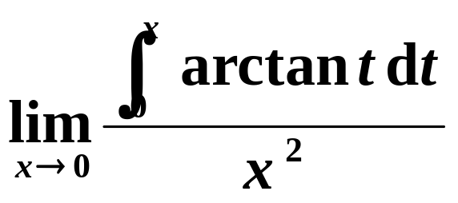

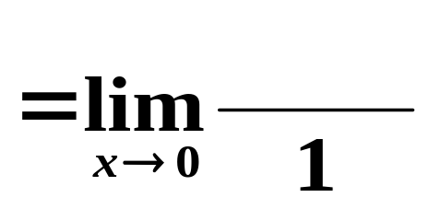
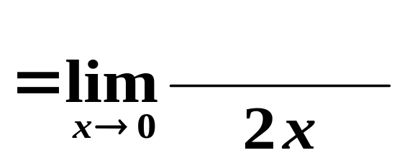
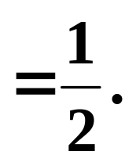
P₂₁₅ 习题六 (A)
14. 求下列极限
(1)
(2)
解
cos²x
(1)
= 1 .
arctanx
(2)

Slide 5
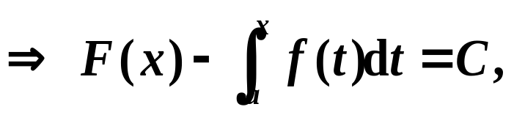
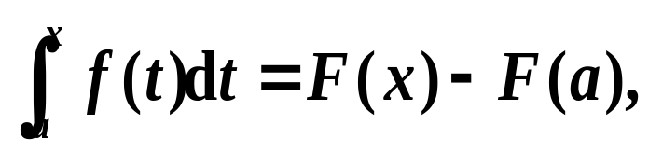
三、牛顿－莱布尼茨(Newton-Leibniz)公式
定理6.3 如果 F(x)是连续函数f (x) 在区间[a, b]上的一个原函数, 则
微积分基本公式
证
因F(x)是f (x) 在区间[a, b]上的一个原函数,
又 也是f (x) 的一个原函数,
于是 F(x) −G(x)=C, C 为常数.
令 x=a, 得 C=F(a) −G(a)
=F(a),
所以

Slide 6
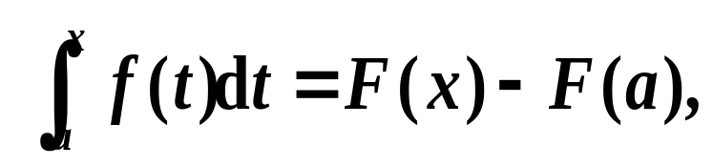
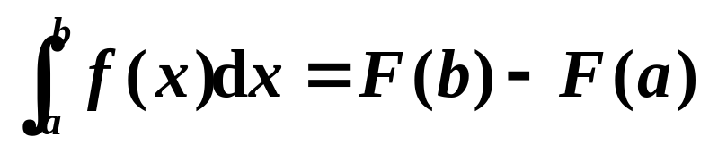
令 x=b, 得
牛顿—莱布尼茨公式
微积分基本公式表明：
一个连续函数在区间[a , b]上的定积分等于它的任意一个原函数在区间[a , b]上的增量.
求定积分问题转化为求原函数的问题.
注意
当 a > b时, 公式仍成立.

Slide 7
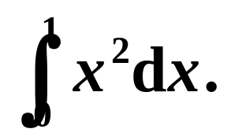
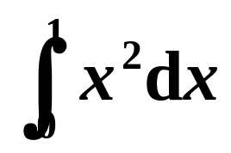
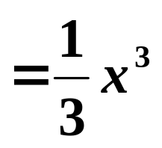
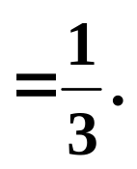
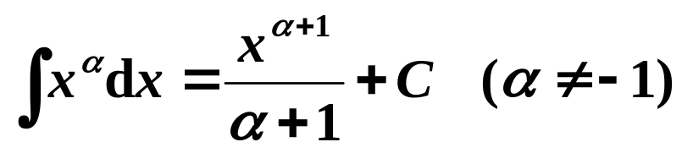
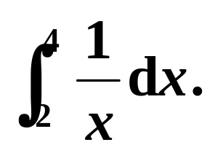
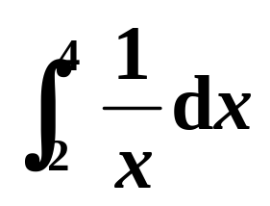
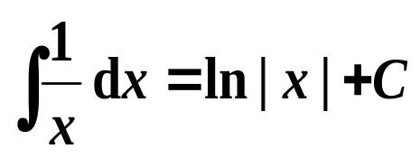
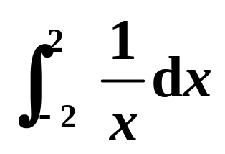
例5 求定积分
解
例6 求定积分
解
= ln| x |
= ln 4−ln 2
= ln 2.
×
?
= ln| x |
= 0.

Slide 8
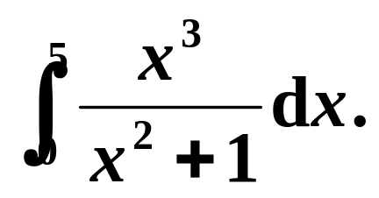
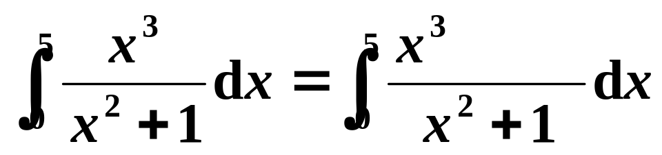
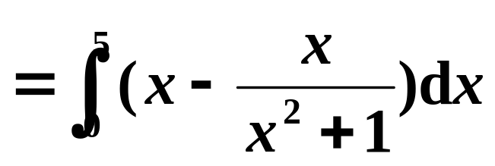
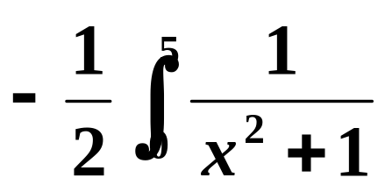
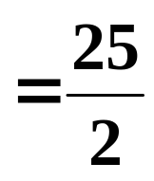
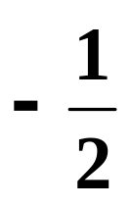
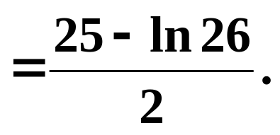
例5* 求定积分
P₂₁₃ 习题六(A) 5-(6)
解
+x− x
= x²
d(x² +1 )
ln(x² +1)

Slide 9
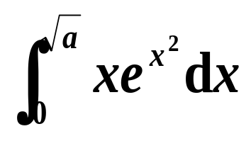
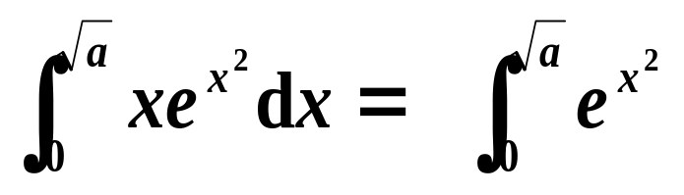
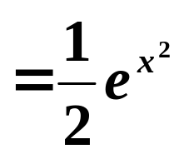
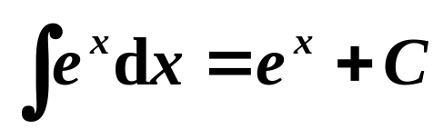
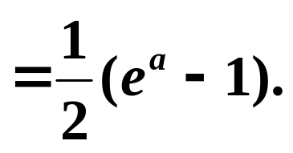

例7 求定积分
解
d(x²)

Slide 10
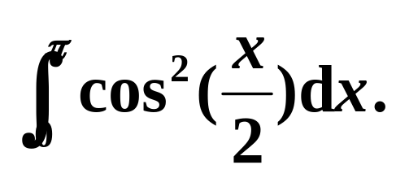
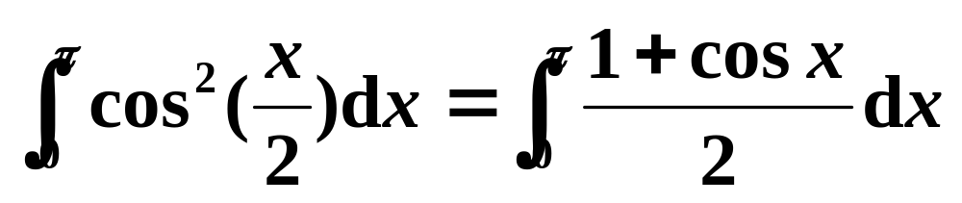
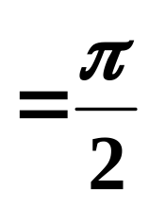
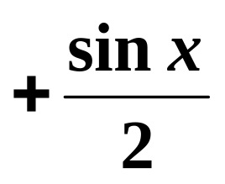
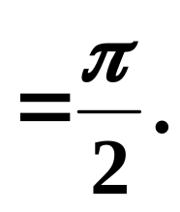
例6* 求定积分
P₂₁₄ 习题六(A) 5-(12)
解

Slide 11










例7* 设
解
= x²
+ 5
= 6 .
注: 如被积函数是分段函数, 应按分段分成几个积分, 再用牛顿—莱布尼茨公式.

Slide 12











例9 设
求k的值, 使
解
因
= 1
故k<2,
于是
+2− k
= − (k ² + k )
因此 k ² + k =0,
解得 k= − 1, 0.

Slide 13







例8 求定积分
解
= 2⋅3
− 2⋅1
= 5.
注: 如被积函数是含有绝对值, 应分区间将绝对值去掉后,再用牛顿－莱布尼茨公式.
例8* 求
P₂₁₄ 习题六(A) 5--(14)
解
= −2cos x
= 4.

Slide 14





例10 求函数 的极值.
解
因为
f ′(x) =
( )′
= x−1,
令 f ′(x) = x−1= 0,
得 x = 1,
> 0,
又 f ″(x) = 1
所以f (x)在x = 1处取得极小值:
− 1

Slide 15







例8* 计算曲线 y=sin x 在区间[0, π ]上与x轴所围成的平面图形的面积.
解 面积
y=sin x
= − (cos π −cos 0)
= 2 .

Slide 16








例9*求极限
解
π
sin x dx
0
和式可以理解为:sin x 在区间[0, π ]上的一个积分和.
分割是将[0, π ] n等分, 分点为
(i =1,2,⋅⋅⋅, n)
因sin x 在区间[0, π ]上连续, 所以在[0, π ]上可积. 故

Slide 17










例10* 求极限
解
2
= ln | x |
=ln 2.
1
和式可以理解为: 在区间[1, 2]上的一个积分和.
分割是将[1, 2]n等分, 分点为
(i =1,2,⋅⋅⋅, n)
在区间[1,2]上连续, 所以在[1, 2]上可积.

Slide 18

四、小结
1.积分上限函数
定理1 如果 f (x)在[a, b]上连续, 则积分上限函数.
在[a, b] 上可导, 且
∀x∈[a, b]
微积分学基本定理
定理 2 如果 f (x)在[a, b]上连续, 则积分上限函数
是 f (x) 在 [a, b] 上的一个原函数.
原函数存在定理

Slide 19
2. 变限积分的导数
(1)
(2)
(3)
= f [b(x)] b′ (x)
− f [a(x)] a′ (x)
3. 牛顿－莱布尼茨(Newton-Leibniz)公式
定理 3 如果 F(x)是连续函数f (x) 在区间[a, b]上的一个原函数, 则
微积分基本公式

Slide 20









练习题
计算下列定积分
1.
2.
3.
4.
5.
6.
7.
8.
9.

Slide 21






练习题
3 求定积分 (1)
P₂₁₃ 习题六(A) 5-(4)
解
= ( x ⁴
− x ³
+ x ² )
− 5
解2
( −1)

Slide 22

练习题 求下列定积分
解
2
d(x²−2x+2 )
= ln|x²−2x+2|
= − ln 2 .

Slide 23








练习题 求下列定积分
解 3
arcsin
= arcsin
− arcsin 0
4
d(lnx)

Slide 24





练习题 求下列定积分
解 5

Slide 25



练习题 求下列定积分
6
d(sinx )
= arctan(sinx)
= arctan 1− arctan0

Slide 26



练习题 求下列定积分
解 7
d(arctanx )
= e ^{arctan x}
−1.
解 8
= 4 sin x
= 4 .

Slide 27



练习题 求下列定积分
解 9
d(arcsin x )
= arcsin²x

Slide 28






作业 P_{213 ~ 214} 习题六 (A)
5. 计算下列定积分
(3).
(7).
(8).
(8).
(9).
(11).
(13).

